Slide 1

Feira de
Profissões
Minha trajetória até o empreendedorismo
Uma conversa sobre trabalho, estudo, escolhas e evolução.
André Silva • L3A Digital
Tráfego pago • Marketing digital • IA • Empreendedorismo
Notes:
Abertura: se apresentar de forma simples. Explicar que a palestra não é sobre uma profissão perfeita, mas sobre construir caminho, aprender e evoluir.

Slide 2
Comecei como muita gente começa
Antes do marketing e da agência, passei por profissões diferentes e aprendi na prática.
1
Jornaleiro
2
Militar
3
Estoque
Contato com rotina, rua, responsabilidade e atendimento.
Disciplina, hierarquia, preparo e compromisso.
Organização, atenção aos detalhes e responsabilidade.
4
Ajudante de caminhão
5
Motorista de caminhão
6
Carteiro
Esforço, pontualidade e trabalho em equipe.
Rotina, cuidado, decisão e responsabilidade.
Serviço público, constância e contato direto com pessoas.
Lição
Nenhuma fase é perdida quando você aprende com ela.
Notes:
Contar as experiências em sequência: jornaleiro, militar, estoque, ajudante de caminhão, motorista, carteiro. Reforçar que cada fase ensinou algo útil para a vida profissional.

Slide 3
Concurso, Correios e uma decisão difícil
Depois de passar no concurso, construí uma trajetória de 11 anos antes de mudar de rota.
Concurso
Carteiro
11 anos
2020
2023
Estudo e aprovação
Trabalho nos Correios
Rotina, experiência e maturidade
Começo no tráfego pago durante a pandemia
Pedido de demissão para empreender
O ponto principal
Estabilidade é importante, mas evolução também. A melhor escolha é aquela feita com preparo, consciência e responsabilidade.
Notes:
Falar que a decisão de sair dos Correios não foi impulso: veio depois de anos, estudo e construção de uma nova habilidade no digital.

Slide 4
O que é tráfego pago?
Uma explicação simples para quem ainda não conhece a profissão.
1. Empresa
2. Anúncios
3. Resultado
Tem produto, serviço ou ideia, mas precisa ser vista pelas pessoas certas.
Campanhas no Google, Instagram, Facebook e outras plataformas.
Mais contatos, visitas, vendas e dados para melhorar a estratégia.
→
→
🏪
📣
📈
Negócio local
Campanha online
Crescimento
Mistura criatividade, números, comunicação e tecnologia.
Notes:
Explicar com exemplos simples: uma pizzaria, clínica, barbearia ou loja pode aparecer para pessoas próximas ou interessadas usando anúncios online.

Slide 5

Minha virada: de funcionário a empreendedor
A L3A Digital nasceu da decisão de transformar conhecimento em solução para outras empresas.
1
O que faço hoje
2
O desafio
Ajudo negócios locais a venderem mais usando tráfego pago, páginas, CRM e automações.
Empreender exige vender, entregar, estudar, lidar com pressão e tomar decisão todos os dias.
3
A recompensa
4
A verdade
Construir algo próprio, resolver problemas reais e ver empresas crescerem com o trabalho.
Não existe atalho. Existe consistência, aprendizado e coragem para melhorar.
L3A Digital
Notes:
Falar da L3A Digital de forma inspiradora, mas realista. Mostrar que empreendedorismo não é vida fácil, é responsabilidade com clientes e com a própria evolução.

Slide 6
O mercado muda. Quem aprende, acompanha.
Algumas profissões mudam, outras surgem, mas certas habilidades continuam valendo muito.
Comunicação
Tecnologia
Disciplina
Saber falar, escrever e explicar ideias.
Usar ferramentas, IA, internet e dados.
Chegar no horário, cumprir combinado e terminar o que começou.
Estudo contínuo
Resolução de problemas
Atitude
Aprender mesmo depois da escola.
Pensar, testar e encontrar saídas.
Não esperar a vida ficar perfeita para começar.
Notes:
Este slide é educativo. Trazer para a realidade deles: escola, curso técnico, internet, estágio, primeiro emprego, entrevista, postura no dia a dia.

Slide 7
Conselhos que eu daria para quem está começando
Não precisa ter tudo decidido agora. Precisa começar a se mover.
1. Leve a escola a sério
4. Não tenha vergonha de começar pequeno
Não é só matéria. É treino de disciplina, convivência, leitura e raciocínio.
Primeiro emprego, bico, estágio e ajuda em casa também ensinam.
2. Aprenda uma habilidade prática
5. Escolha boas referências
Informática, vendas, design, inglês, edição, atendimento, programação ou qualquer área que abra portas.
Ande com quem quer evoluir e aprenda com quem já chegou mais longe.
3. Construa reputação desde cedo
6. Use a internet para crescer
Quem é responsável, educado e confiável sempre aumenta as chances.
A mesma internet que distrai também ensina profissão, negócio e oportunidade.
Notes:
Falar de forma próxima, sem tom de bronca. A ideia é incentivar, não dar sermão.

Slide 8
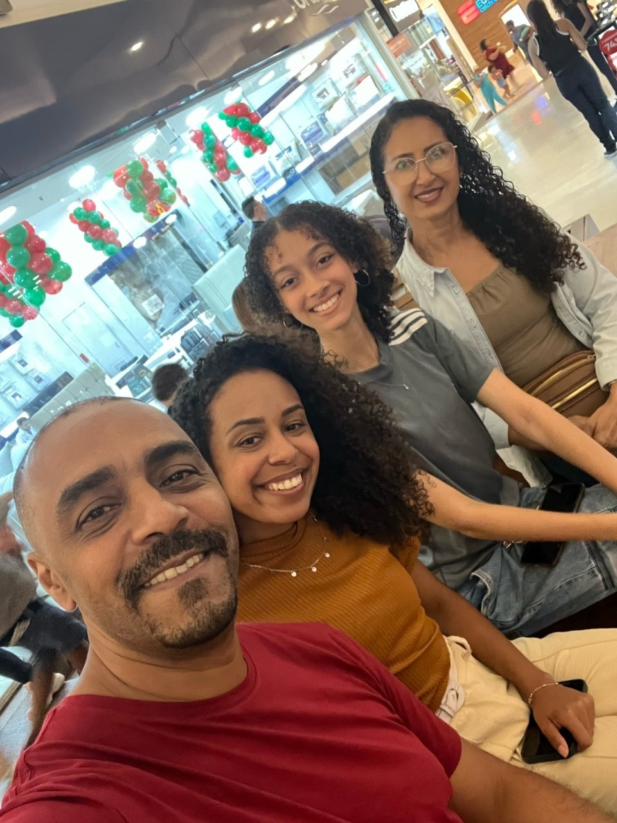
O futuro não aparece pronto.
Ele é construído com escolhas pequenas, repetidas todos os dias.
“Você não precisa saber exatamente onde vai chegar. Mas precisa estudar, trabalhar direito e continuar evoluindo.”
Obrigado!
André Silva • L3A Digital
Minha base e minha motivação
Notes:
Encerramento: reforçar que a trajetória não foi uma linha reta. Abrir para perguntas: Correios, empreendedorismo, tráfego pago, estudos e escolhas profissionais.

